Slide 1
Arduino Board

Slide 2
या भागामध्ये आपण Arduino Board म्हणजे काय ते शिकणार आहोत ?

Slide 3
Arduino बोर्ड
Arduino बोर्ड हा एक Microcontroller आहे.
Microcontroller मध्ये microprocessor with memory, RAM आणि some other peripheral असतात.
Arduino Uno हा एक microcontroller board based on the ATmega328 आहे.

Slide 4
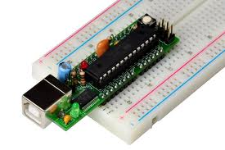
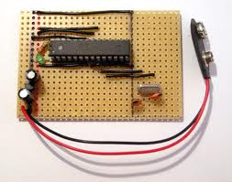
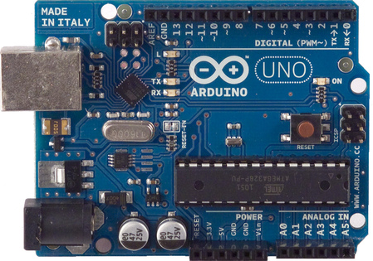
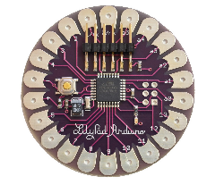
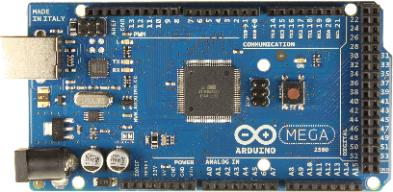
Arduino चे प्रकार:-
Nano arduino
Arduino LilyPad
DIY Arduino
Arduino Uno
Arduino Mega 2560

Slide 5
Arduino विषयी माहिती:-
बोर्ड मध्ये काय असते?
14 Digital In/Out pins (6 can be used as PWM)
6 Analog Inputs
A USB Connection
A Power Jack
Reset Button
On-board LED
SCL/SDA pins (Serial Clock/ Serial Data pins)

Slide 6
Arduino आकृती:-
USB
(to Computer)
PWR IN
RESET
SCL\SDA
(I2C Bus)
POWER
5V / 3.3V / GND
Digital I\O
PWM(3, 5, 6, 9, 10, 11)
Analog INPUTS

Slide 7
धन्यवाद

